Slide 1
케릭터

Slide 2
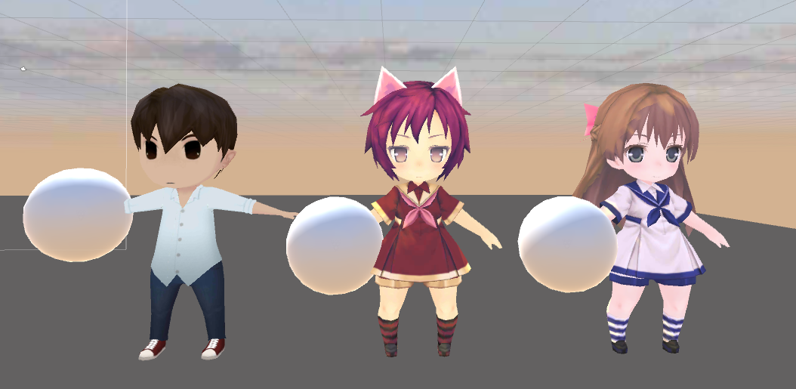
현재 캐릭터

Slide 3
3 등신 현재 캐릭터
왼쪽부터 기본캐릭터 , 오른쪽 두개 에셋스토어 구매 캐릭터
기본캐릭터 변경의향 있음
게임속 캐릭터 view 는 총 3 종류
로비
카드 게임 View
스포츠 게임 View

Slide 4
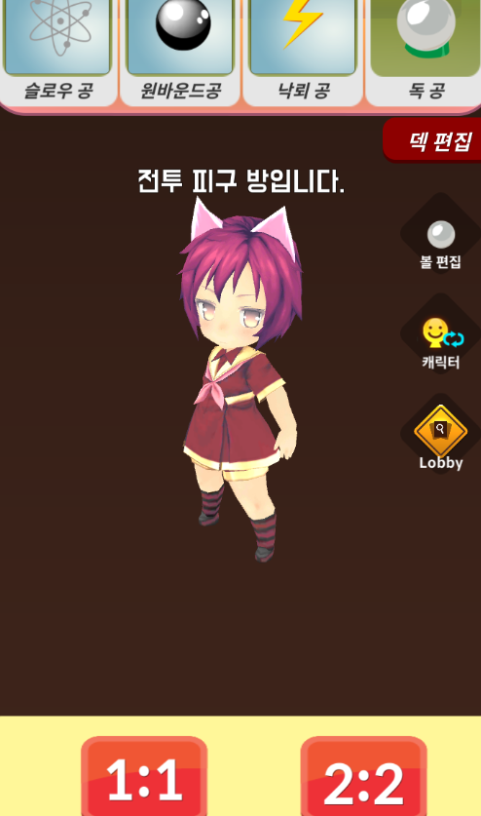
Lobby view

Slide 5
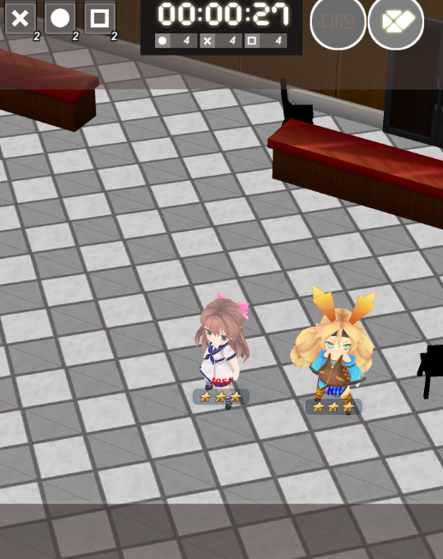
게임 View 1

Slide 6
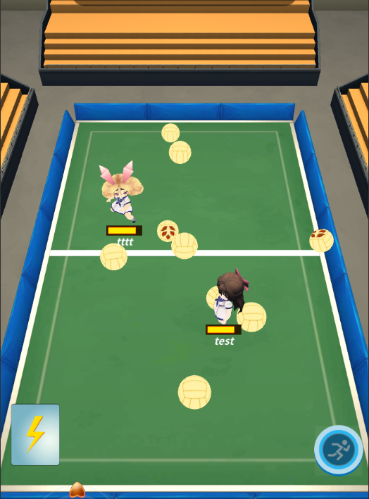
게임 View 2

Slide 7
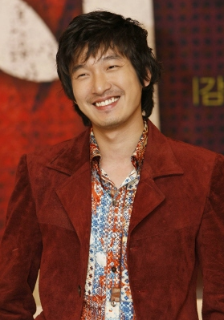
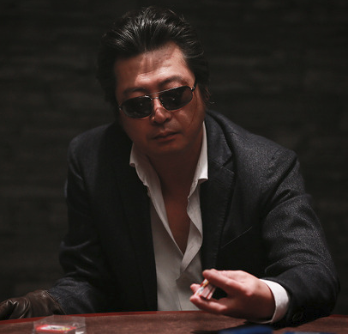
남자 캐릭터
아귀의 썬글라스
고니의 빨간 마이

Slide 8
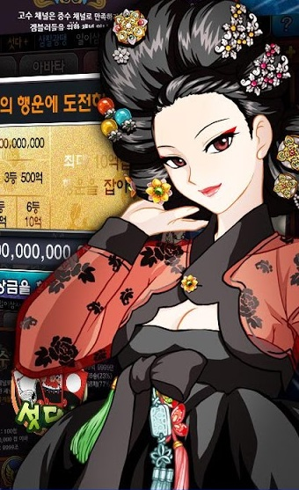
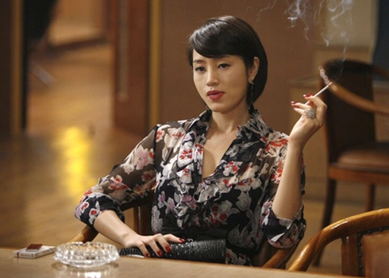
여자 캐릭터
한복 캐릭터
정마담의 꽃무늬 원피스

